Slide 1
El universo
origen del universo

Slide 2
Teorías del origen del universo
Teoría del Big Bang
Teoría inflacionaria
Teoría del estado estacionario
Teoría del universo oscilante

Slide 3
Teoría del Big Bang
La teoría del Big Bang (también llamada Gran explosión nota ) es el modelo cosmológico predominante para los períodos conocidos más antiguos del universo y su posterior evolución a gran escala. Afirma que el universo estaba en un estado de muy alta densidad y luego se expandió.

Slide 4
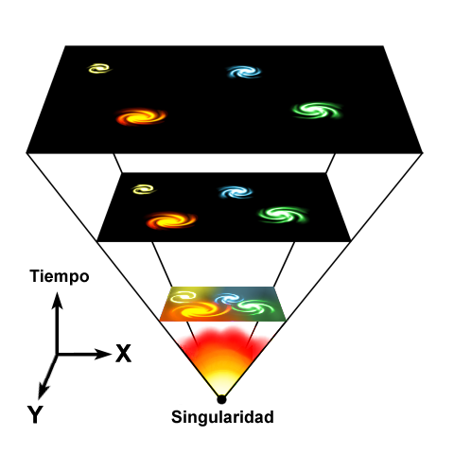
Big Bang
CC BY-SA 3.0, https://commons.wikimedia.org/w/index.php?curid=112705

Slide 5
Georges Lemaître
Joven Georges Henri Joseph Édouard Lemaître (17 de julio de 1894 - 20 de junio de 1966) fue un sacerdote belga, astrónomo y profesor de física en la sección francesa de la Universidad Católica de Lovaina. Fue el primer académico conocido en proponer la teoría de la expansión del universo, ampliamente atribuida de forma incorrecta a Edwin Hubble. También fue el primero en derivar lo que se conoce como la ley de Hubble e hizo la primera estimación de lo que ahora se llama la constante de Hubble, que publicó en 1927, dos años antes del artículo de Hubble. Lemaître también propuso lo que se conocería como la teoría del Big Bang del origen del universo, a la que llamó “hipótesis del átomo primigenio” o el “huevo cósmico”

Slide 6
Teoría inflacionaria
La teoría inflacionaria. De acuerdo con la teoría de la Gran Explosión o del Big Bang, generalmente aceptada, el Universo surgió de una explosión inicial que ocasionó la expansión de la materia desde un estado de condensación extrema.

